Slide 1



Функции СЧЁТЕСЛИ и СЧЁТЕСЛИМН в EXCEL
Подготовили: Бочков Илья
Котов Матвей
Штейнберг Ярослав

Slide 2


ФУНКЦИЯ СЧЁТЕСЛИ. СИГНАТУРА И ПРИМЕНЕНИЕ
СЧЁТЕСЛИ(диапазон;условие)
Применение
Сигнатура
Используется для подсчета количества ячеек, соответствующих определенному условию.
Функция принимает диапазон ячеек и условие для проверки

Slide 3
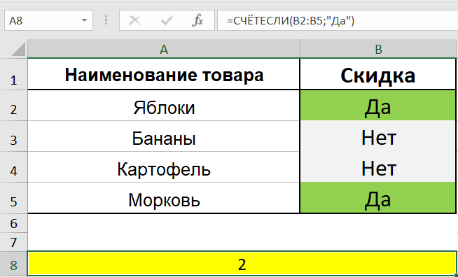

СЧЕТЕСЛИ: КОЛИЧЕСТВО ЯЧЕЕК С ОПРЕДЕЛЕННЫМ ТЕКСТОВЫМ ЗНАЧЕНИЕМ
При подсчете по текстовому значению, текст указывается в кавычках.
Замечание: функция не учитывает регистр!
Найти количество позиций со скидкой

Slide 4
ПОДСЧЕТ ПО ТЕКСТОВОМУ ЗНАЧЕНИЮ. СПЕЦИАЛЬНЫЕ СИМВОЛЫ
1
2
СПЕЦ. СИМВОЛ ❮?❯
СПЕЦ. СИМВОЛ ❮*❯
? – соответствует любому символу
* - соответствует последовательности любых символов
<Слов?>: Слово, Слова;
<К??>: Кот, Кит, Кот:
<Слов*>: Слово, Словесный;
<К*>: Кот, Крот;

Slide 5
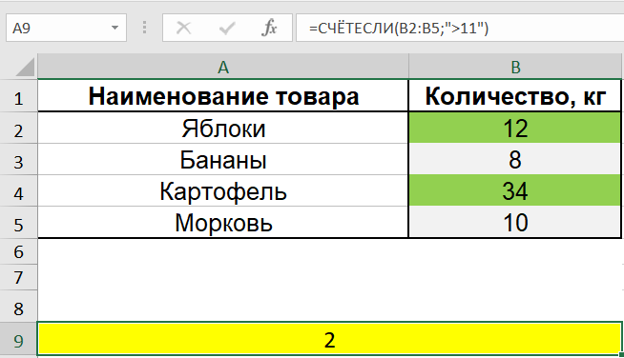
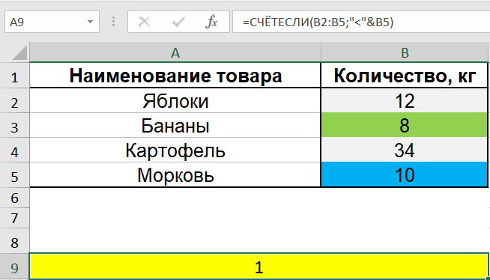
ТЕКСТ ТЕКСТ ТЕКСТ ТЕКСТ ТЕКСТ ТЕКСТ
ТЕКСТ ТЕКСТ ТЕКСТ ТЕКСТ
УСЛОВИЕ СО СРАВННЕНИЕМ
При сравнении значений с заданным, условие указывается в кавычках.
Если значение задано в ячейке, то указывается знак сравнения в кавычках, амперсанд и адрес ячейки.

Slide 6


ФУНКЦИЯ СЧЁТЕСЛИ. СИГНАТУРА И ПРИМЕНЕНИЕ
СЧЁТЕСЛИМН(диапазон усл1;условие1; [диапазон усл2; условие2…)
Применение
Сигнатура
Подсчет ячеек с несколькими диапазонами и условиями
Функция принимает пары “диапазон – условие”

Slide 7
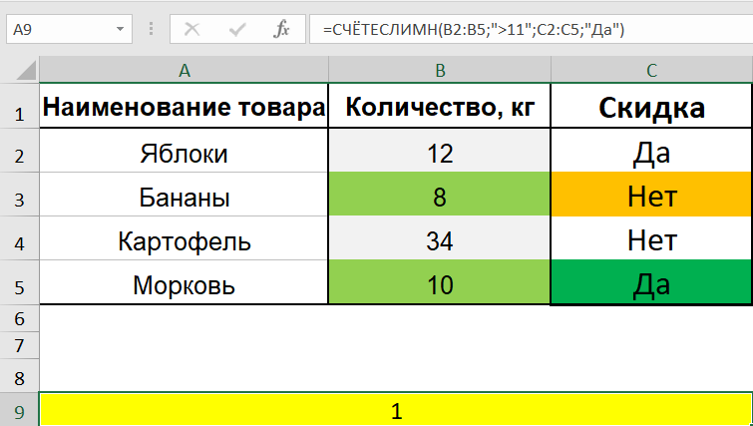
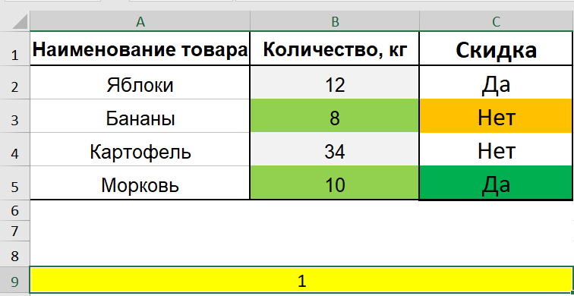
СЧЕТЕСЛИМН: ПРИМЕР
При использовании функции необходимо последовательно указывать диапазоны и соответствующие им условия
Найти количество позиций со скидкой и количеством кг > 11

Slide 8




КРАТКАЯ СВОДКА ПО ФУНКЦИЯМ СЧЁТСЕЛИ И СЧЁТЕСЛИМН
Применение:
Функции используются для подсчета количества ячеек, удовлетворяющих данному условию
Указание условий:
При проверке:
по текстовому значению: текст в кавычках;
по заданному значению: условие в кавычках;
по значению другой ячейки: условие в кавычках, адрес ячейки - вне;

Slide 9
СПАСИБО ЗА ВНИМАНИЕ!

